Slide 1

اسم المقرر
الإحصاء في الإدارة
QM.0606-103
استاذ المقرر
د/ أحمد محمد فرحان
جامعة الملك فيصل
عمادة التعلم الإلكتروني والتعليم عن بعد
1

Slide 2
المحاضرة (12)
تابع مقاييس التشتت

Slide 3
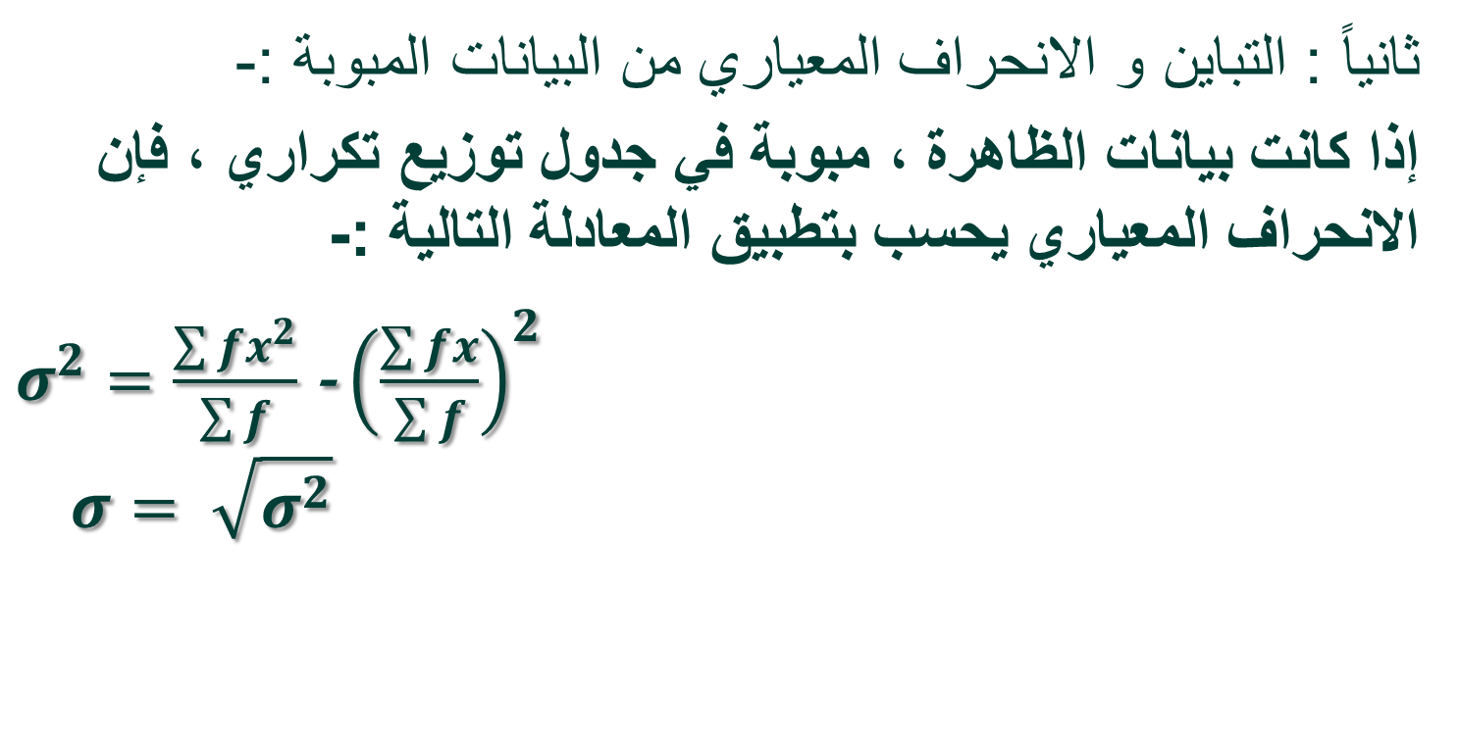
2- التباين و الانحراف المعياري :-
ثانياً : التباين و الانحراف المعياري من البيانات المبوبة :-
إذا كانت بيانات الظاهرة ، مبوبة في جدول توزيع تكراري ، فإن الانحراف المعياري يحسب بتطبيق المعادلة التالية :-
$σ^{2}=\frac{\sum{{fx}^{2}}}{\sum{f}}$ - ${\left(\frac{\sum{fx}}{\sum{f}}\right)}^{2}$
$$σ= \sqrt{σ^{2}}$$

Slide 4
2- التباين و الانحراف المعياري :-
مثال :-
الجدول التالي يتضمن فئات الانفاق الشهري للأسرة و المطلوب حساب الانحراف المعياري و التباين :-
فئات الانفاق | عدد الاسر
50 - | 120
60 - | 140
70 - | 160
80 - | 180
90 - 100 | 150
المجموع | 750

Slide 5
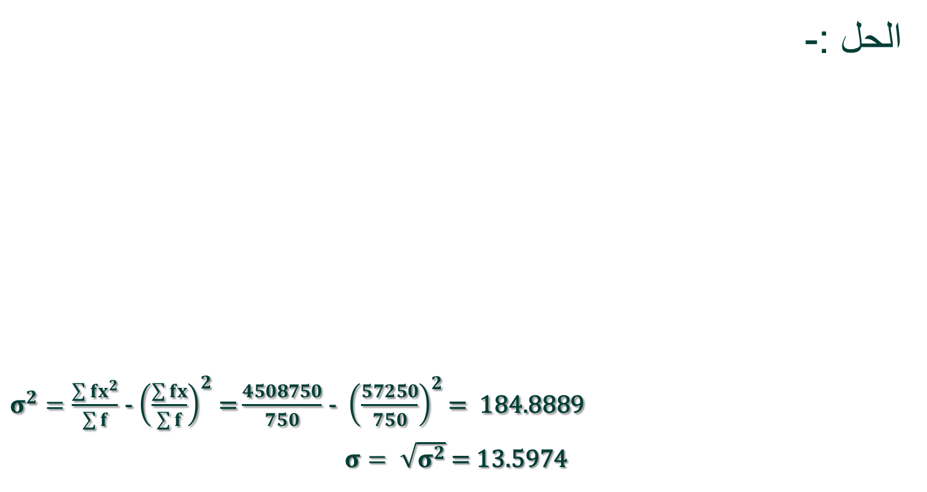
2- التباين و الانحراف المعياري :-
الحل :-
$σ^{2}=\frac{\sum{{fx}^{2}}}{\sum{f}}$ - ${\left(\frac{\sum{fx}}{\sum{f}}\right)}^{2}$ = $\frac{4508750}{750}$ - ${\left(\frac{57250}{750}\right)}^{2}$ = 184.8889
$σ= \sqrt{σ^{2}}$ = 13.5974
فئات الانفاق | عدد الاسر f | مركز الفئة x | f x | fx²
50 - | 120 | 55 | 6600 | 363000
60 - | 140 | 65 | 9100 | 591500
70 - | 160 | 75 | 12000 | 900000
80 - | 180 | 85 | 15300 | 1300500
90 - 100 | 150 | 95 | 14250 | 1353750
المجموع | 750 |  | 57250 | 4508750

Slide 6
2- التباين و الانحراف المعياري :-
مثال :-
الجدول التالي يتضمن فئات الاجر الشهري لمجموعة من العاملين و المطلوب حساب الانحراف المعياري والتباين :-
فئات الانفاق | عدد الاسر
100 - | 55
200 - | 65
300 - | 80
400 - | 75
500 - 600 | 35
المجموع | 310

Slide 7
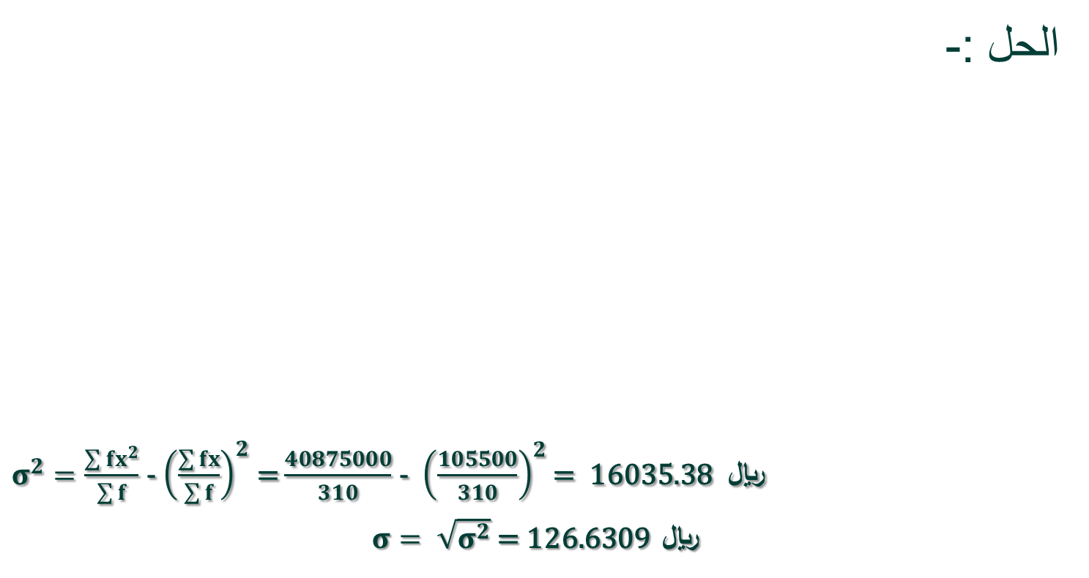
2- التباين و الانحراف المعياري :-
الحل :-
$σ^{2}=\frac{\sum{{fx}^{2}}}{\sum{f}}$ - ${\left(\frac{\sum{fx}}{\sum{f}}\right)}^{2}$ = $\frac{40875000}{310}$ - ${\left(\frac{105500}{310}\right)}^{2}$ = 16035.38 ريال
$σ= \sqrt{σ^{2}}$ = 126.6309 ريال
فئات الانفاق | عدد الاسر f | مركز الفئة x | f x | fx²
100 - | 55 | 150 | 8250 | 1237500
200 - | 65 | 250 | 16250 | 4062500
300 - | 80 | 350 | 28000 | 9800000
400 - | 75 | 450 | 33750 | 15187500
500 - 600 | 35 | 550 | 19250 | 10587500
المجموع | 310 |  | 105500 | 40875000

Slide 8
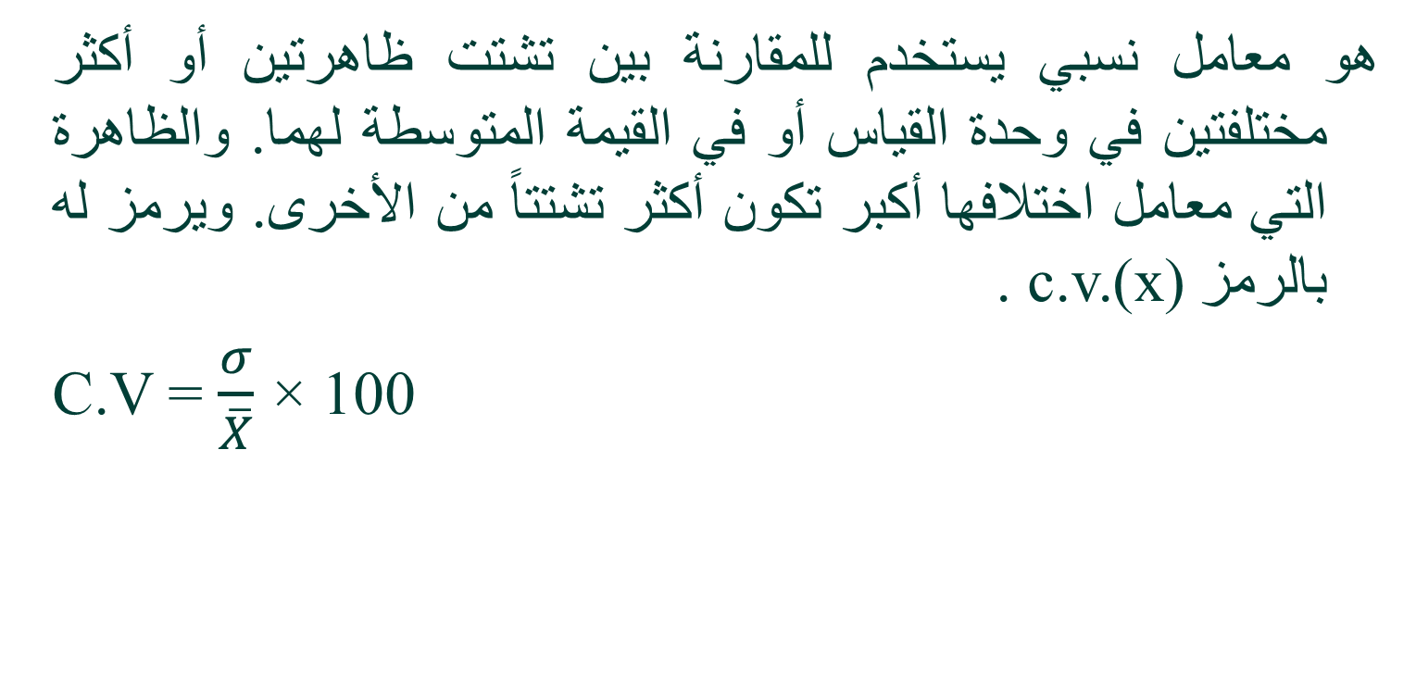
3- معامل الاختلاف المعياري :-
هو معامل نسبي يستخدم للمقارنة بين تشتت ظاهرتين أو أكثر مختلفتين في وحدة القياس أو في القيمة المتوسطة لهما. والظاهرة التي معامل اختلافها أكبر تكون أكثر تشتتاً من الأخرى. ويرمز له بالرمز x))c.v. .
C.V = $\frac{σ}{\overline{X}}$ × 100

Slide 9
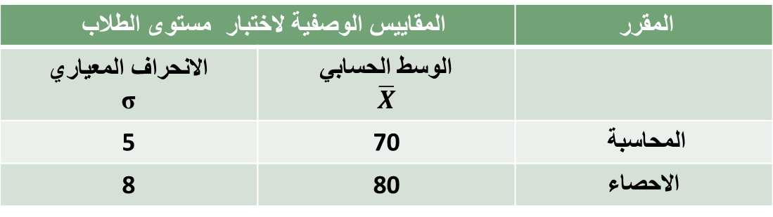
3- معامل الاختلاف المعياري :-
مثال :-
في دراسة لمستوى أداء طلاب التعليم عن بعد في مقررين وهما مقرر المحاسبة و الاحصاء تم تجميع البيانات التالية :-
المطلوب : أي من المقررين أكثر تشتتاً ؟
المقاييس الوصفية لاختبار مستوى الطلاب |  | المقرر
الانحراف المعياري σ | الوسط الحسابي $$\overline{X}$$
5 | 70 | المحاسبة
8 | 80 | الاحصاء

Slide 10
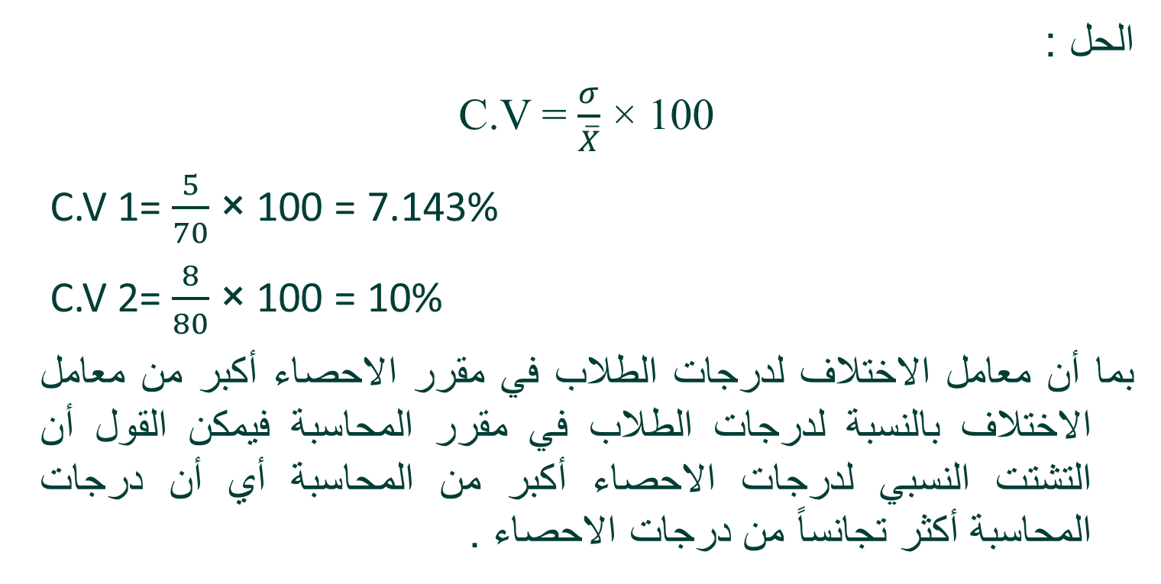
3- معامل الاختلاف المعياري :-
الحل :
C.V = $\frac{σ}{\overline{X}}$ × 100
C.V 1= $\frac{5}{70}$ × 100 = 7.143%
C.V 2= $\frac{8}{80}$ × 100 = 10%
بما أن معامل الاختلاف لدرجات الطلاب في مقرر الاحصاء أكبر من معامل الاختلاف بالنسبة لدرجات الطلاب في مقرر المحاسبة فيمكن القول أن التشتت النسبي لدرجات الاحصاء أكبر من المحاسبة أي أن درجات المحاسبة أكثر تجانساً من درجات الاحصاء .

Slide 11
4- معامل الالتواء :-
هو درجة بُعد المنحنى التكراري عن التماثل. ويقصد بالتماثل أنه إذا أسقطنا عموداً من قمة المنحنى التكراري وقسمه إلى قسمين منطبقين يكـون التوزيع متماثلاً. والعكس فيكون التوزيع غير متماثل أي ملتو إما إلى جهة اليمين أو إلى جهة اليسار.
معامل الالتواء = صفر يعنى أن المنحنى الاعتدالي متماثل أي إذا قسمنا هذا المنحنى قسمين فإنهما يكونا متماثلان تماما، ويسمى لذلك توزيع اعتدالي. أما إذا انحرف المنحنى نحو القيم الكبيرة (جهة اليمين) فيوصف بأنه موجب الالتواء، وإذا انحرف نحو القيم الصغيرة (جهة اليسار) فيوصف بأنه سالب الالتواء.
يمكن الاستفادة من هذا التعريف في ناحيتين:
معرفة نوع الالتواء موجب أو سالب على حسب الإشارة.
المقارنة بين توزيعين تكرارين . المجموعة التي لها معامل التواء أكبر يكون توزيعها ملتوياً أكثر.

Slide 12
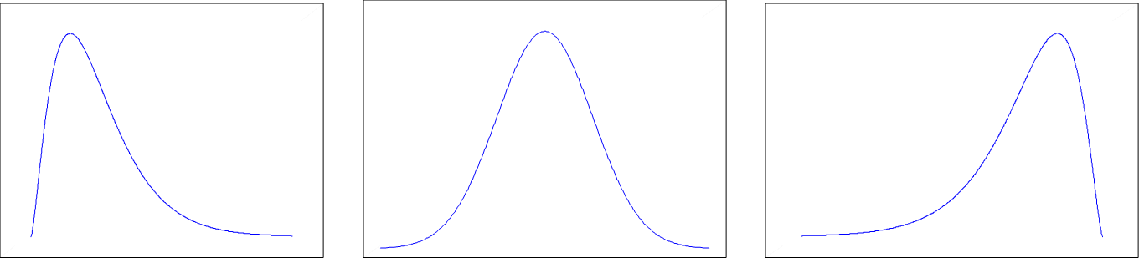
4- معامل الالتواء :-
التوزيع غير متماثل وملتو من جهة اليسار معامل الالتواء = قيمة سالبة | التوزيع متماثل معامل الالتواء = 0 | التوزيع غير متماثل وملتو من جهة اليمين معامل الالتواء = قيمة موجبة

Slide 13

4- معامل الالتواء :-
1- معامل الالتواء المعياري :-
  الناتج :-
  1- صفر أو يقترب من الصفر إذا فالتوزيع معتدل أو متماثل أو طبيعي .
  2- موجب إذا التوزيع ملتوي جهة اليمين .
  3- سالب إذا التوزيع ملتوي جهة اليسار .
معامل الالتواء المعياري = $\frac{\left(الوسيط −الحسابي الوسط \right)3}{المعياري الانحراف }$

Slide 14
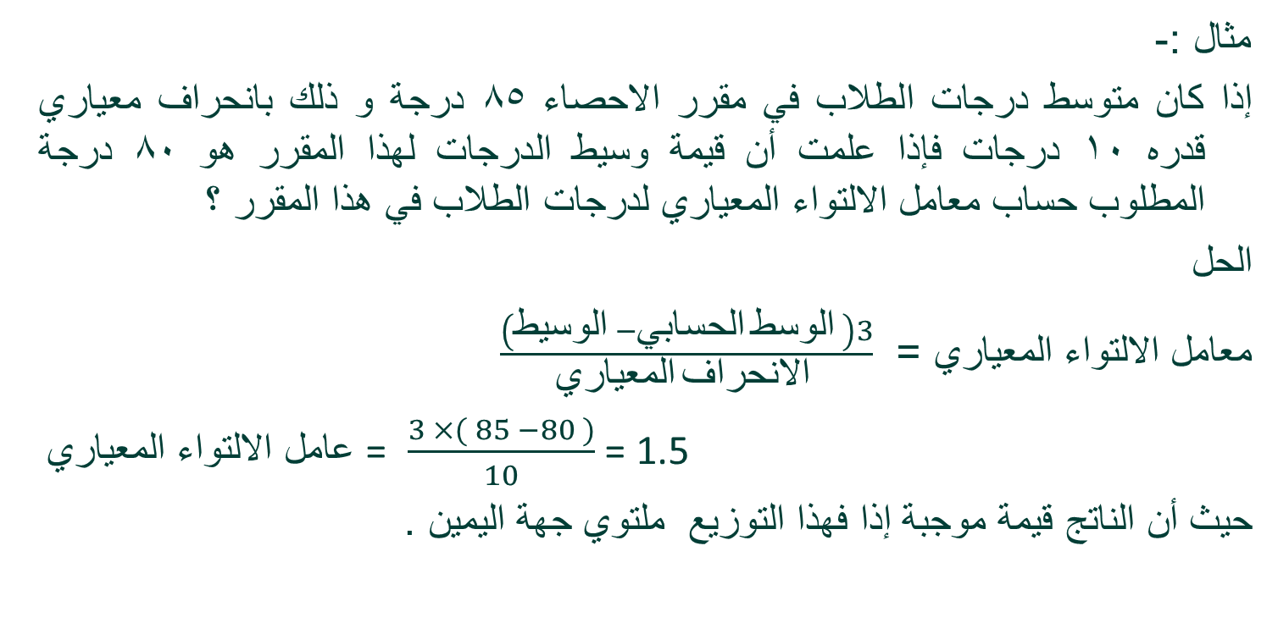
4- معامل الالتواء :-
مثال :-
إذا كان متوسط درجات الطلاب في مقرر الاحصاء 85 درجة و ذلك بانحراف معياري قدره 10 درجات فإذا علمت أن قيمة وسيط الدرجات لهذا المقرر هو 80 درجة المطلوب حساب معامل الالتواء المعياري لدرجات الطلاب في هذا المقرر ؟
الحل
معامل الالتواء المعياري = $\frac{\left(الوسيط −الحسابي الوسط \right)3}{المعياري الانحراف }$
عامل الالتواء المعياري = $\frac{3 ×( 85 −80 )}{10}$ = 1.5
حيث أن الناتج قيمة موجبة إذا فهذا التوزيع ملتوي جهة اليمين .

Slide 15
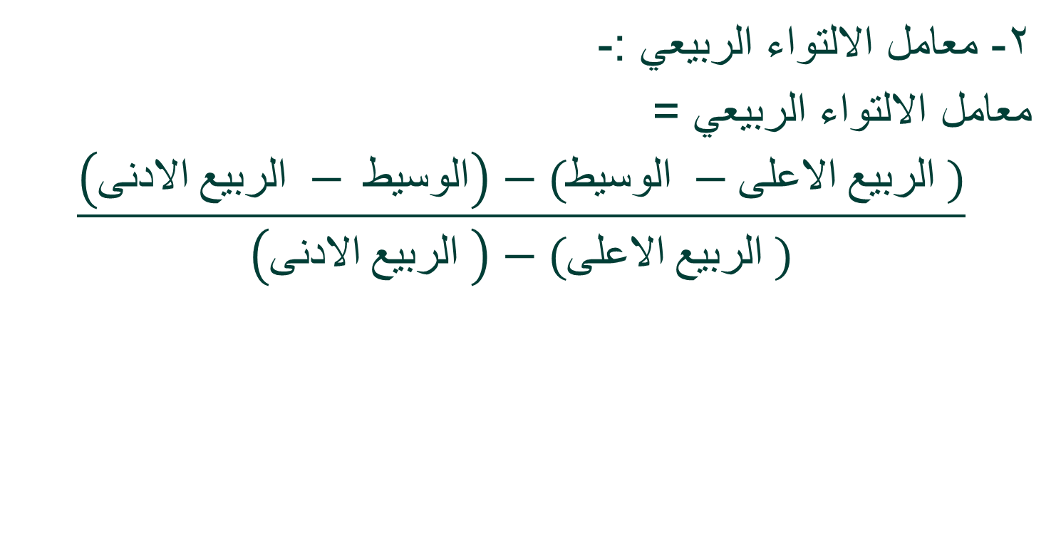
4- معامل الالتواء :-
2- معامل الالتواء الربيعي :-
معامل الالتواء الربيعي =
$$\frac{\left(الادنى الربيع − الوسيط\right)−(الوسيط −الاعلى الربيع )}{\left(الادنى الربيع \right)−(الاعلى الربيع )}$$

Slide 16
4- معامل الالتواء :-
مثال :-
البيانات التالية توضح مجموعة من المقاييس الاحصائية للأجور الشهرية لعينتين من العاملين أحدهما في قطاع التعليم و الاخرى في القطاع الصناعي :-
المطلوب :-
باستخدام معامل الالتواء الربيعي قارن بين نوع كل من التوزيعين .
الربيع الأعلى | الوسيط | الربيع الأدنى | العاملين في قطاع
900 | 500 | 110 | التعليم
1100 | 850 | 250 | الصناعي

Slide 17
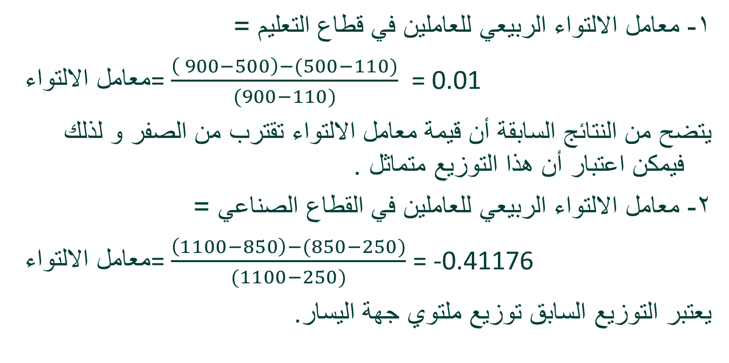
4- معامل الالتواء :-
1- معامل الالتواء الربيعي للعاملين في قطاع التعليم =
معامل الالتواء = $\frac{\left( 900−500\right)−(500−110)}{(900−110)}$ = 0.01
يتضح من النتائج السابقة أن قيمة معامل الالتواء تقترب من الصفر و لذلك فيمكن اعتبار أن هذا التوزيع متماثل .
2- معامل الالتواء الربيعي للعاملين في القطاع الصناعي =
معامل الالتواء = $\frac{\left(1100−850\right)−(850−250)}{(1100−250)}$ = -0.41176
يعتبر التوزيع السابق توزيع ملتوي جهة اليسار.

Slide 18
تمرين شامل :-
الجدول التالي يوضح توزيع مجموعة من درجات الطلاب في مقرر الكيمياء :-
المطلوب :-
فئات الدرجات | عدد الطلاب
0 - | 15
10 - | 40
20 - | 55
30 - | 35
40 – 50 | 5
المجموع | 150

Slide 19
تمرين شامل :-
1- الوسط الحسابي و التباين و الانحراف المعياري :-
فئات الدرجات | عدد الطلاب | x | fx | fx²
0 - | 15 | 5 | 75 | 375
10 - | 40 | 15 | 600 | 9000
20 - | 55 | 25 | 1375 | 34375
30 - | 35 | 35 | 1225 | 42875
40 – 50 | 5 | 55 | 225 | 10125
المجموع | 150 |  | 3500 | 96750

Slide 20
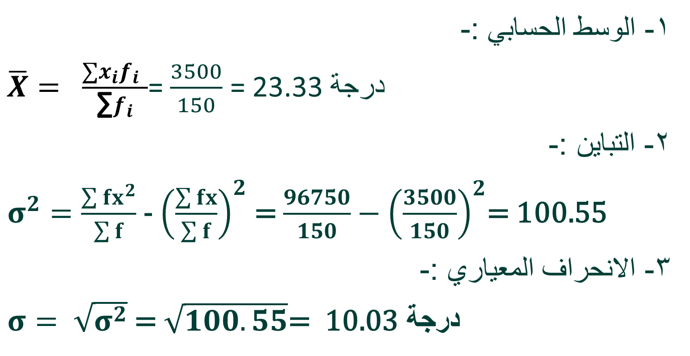
تمرين شامل :-
1- الوسط الحسابي :-
$\overline{X}= \frac{{∑x}_{i}f_{i} }{\text{∑}f_{i}}$= $\frac{3500}{150}$ = 23.33 درجة
2- التباين :-
$σ^{2}=\frac{\sum{{fx}^{2}}}{\sum{f}}$ - ${\left(\frac{\sum{fx}}{\sum{f}}\right)}^{2}$= $\frac{96750}{150}−{\left(\frac{3500}{150}\right)}^{2}$= 100.55
3- الانحراف المعياري :-
$σ= \sqrt{σ^{2}}$ = $\sqrt{100.55}$= 10.03 درجة

Slide 21
تمرين شامل :-
2- الوسيط و الربيع الادنى و الربيع الاعلى :-
1- تكوين الجدول التكراري المتجمع الصاعد :-
الجدول التكراري المتجمع الصاعد
الجدول الاصلي
الحد الادنى لفئة | التكرار المتجمع
أقل من 0 | 0
أقل من 10 | 15
أقل من 20 | 55
أقل من 30 | 110
أقل من 40 | 145
أقل من 50 | 150
فئات الدرجات | عدد الطلاب
0 - | 15
10 - | 40
20 - | 55
30 - | 35
40 – 50 | 5
المجموع | 150

Slide 22
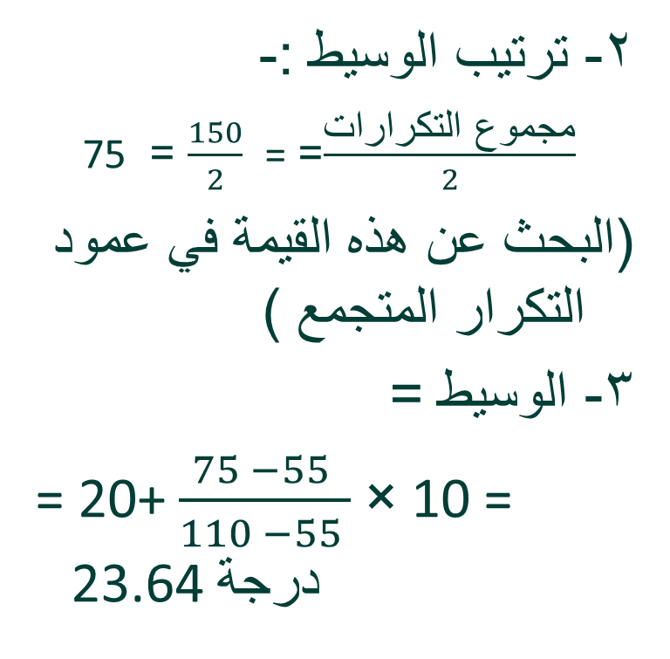
تمرين شامل :-
2- ترتيب الوسيط :-
$\frac{التكرارات مجموع}{2}$= = $\frac{150}{2}$ = 75
(البحث عن هذه القيمة في عمود التكرار المتجمع )
3- الوسيط =
= 20+ $\frac{75 −55 }{110 −55 }$ × 10 = 23.64درجة
1- الجدول التكراري المتجمع الصاعد :-
الحد الادنى لفئة | التكرار المتجمع
أقل من 0 | 0
أقل من 10 | 15
أقل من 20 | 55
أقل من 30 | 110
أقل من 40 | 145
أقل من 50 | 150
ترتيب الوسط

Slide 23
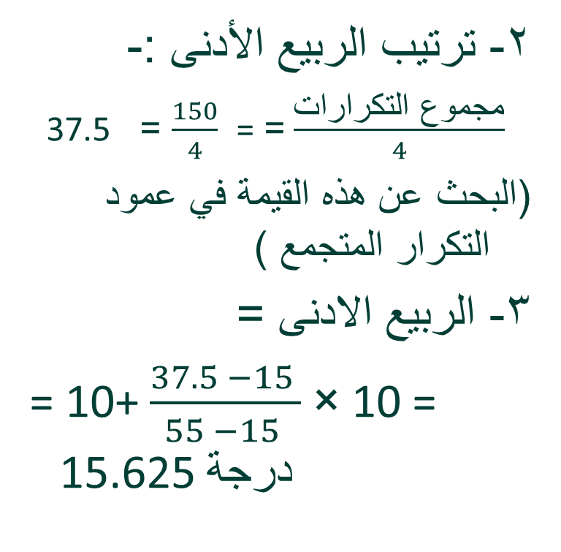
تمرين شامل :-
2- ترتيب الربيع الأدنى :-
$\frac{التكرارات مجموع}{4}$= = $\frac{150}{4}$ = 37.5
(البحث عن هذه القيمة في عمود التكرار المتجمع )
3- الربيع الادنى =
= 10+ $\frac{37.5 −15 }{55 −15 }$ × 10 = 15.625درجة
1- الجدول التكراري المتجمع الصاعد :-
الحد الادنى لفئة | التكرار المتجمع
أقل من 0 | 0
أقل من 10 | 15
أقل من 20 | 55
أقل من 30 | 110
أقل من 40 | 145
أقل من 50 | 150
ترتيب الربيع الادنى

Slide 24
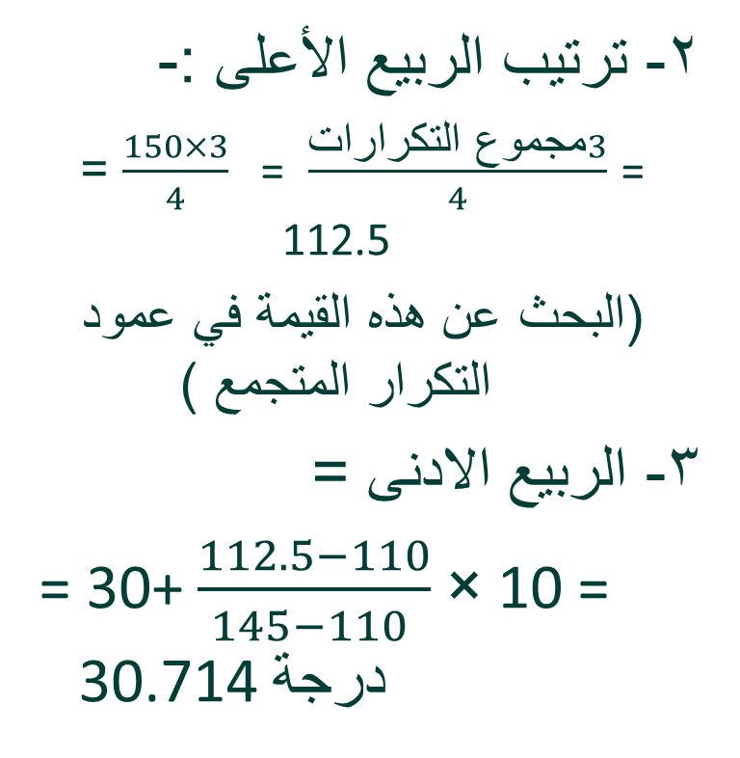
تمرين شامل :-
2- ترتيب الربيع الأعلى :-
= $\frac{التكرارات مجموع3}{4}$ $\frac{150×3}{4}$ = = 112.5
(البحث عن هذه القيمة في عمود التكرار المتجمع )
3- الربيع الادنى =
= 30+ $\frac{112.5−110}{145−110 }$ × 10 = 30.714درجة
1- الجدول التكراري المتجمع الصاعد :-
الحد الادنى لفئة | التكرار المتجمع
أقل من 0 | 0
أقل من 10 | 15
أقل من 20 | 55
أقل من 30 | 110
أقل من 40 | 145
أقل من 50 | 150
ترتيب الربيع الاعلى

Slide 25
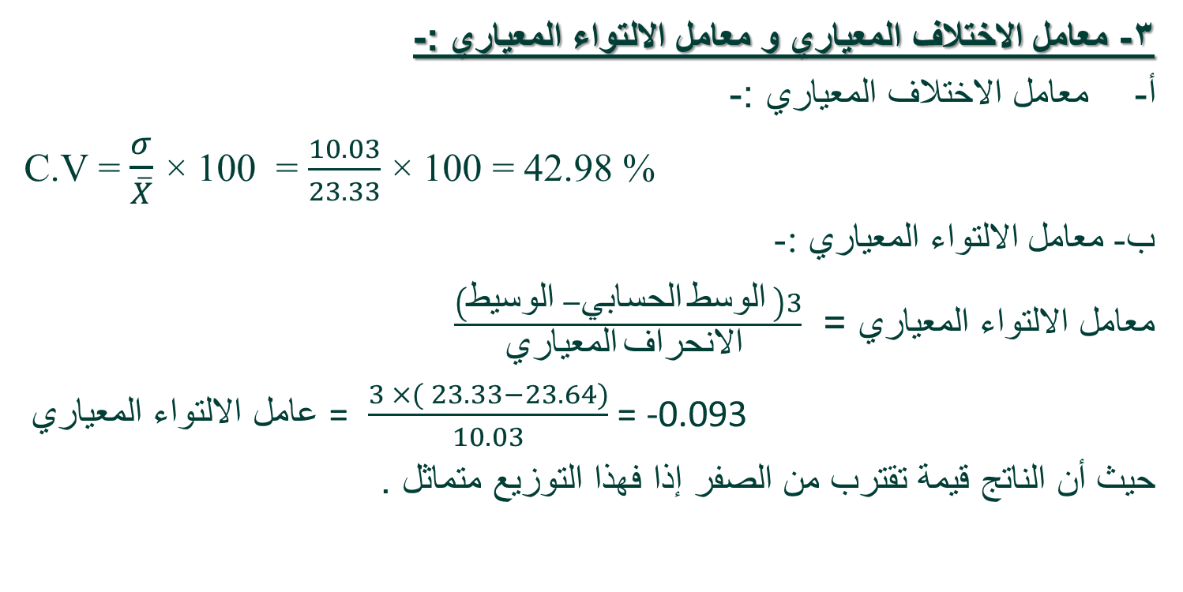
تمرين شامل :-
3- معامل الاختلاف المعياري و معامل الالتواء المعياري :-
معامل الاختلاف المعياري :-
C.V = $\frac{σ}{\overline{X}}$ × 100 = $\frac{10.03}{23.33}$ × 100 = 42.98 %
ب- معامل الالتواء المعياري :-
معامل الالتواء المعياري = $\frac{\left(الوسيط −الحسابي الوسط \right)3}{المعياري الانحراف }$
عامل الالتواء المعياري = $\frac{3 ×( 23.33−23.64)}{10.03}$ = -0.093
حيث أن الناتج قيمة تقترب من الصفر إذا فهذا التوزيع متماثل .

Slide 26
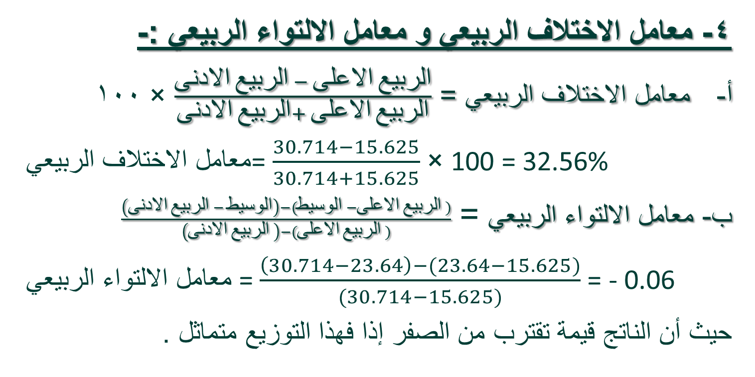
تمرين شامل :-
4- معامل الاختلاف الربيعي و معامل الالتواء الربيعي :-
معامل الاختلاف الربيعي = $\frac{الادنى الربيع − الاعلى الربيع}{الادنى الربيع+ الاعلى الربيع}$ × 100
معامل الاختلاف الربيعي = $\frac{30.714−15.625}{30.714+15.625}$ × 100 = 32.56%
ب- معامل الالتواء الربيعي = $\frac{\left(الادنى الربيع − الوسيط\right)−(الوسيط −الاعلى الربيع )}{\left(الادنى الربيع \right)−(الاعلى الربيع )}$
معامل الالتواء الربيعي = $\frac{\left(30.714−23.64\right)−(23.64−15.625)}{(30.714−15.625)}$ = - 0.06
حيث أن الناتج قيمة تقترب من الصفر إذا فهذا التوزيع متماثل .

Slide 27
تمرين شامل :-
الجدول التالي يوضح توزيع فئات الدخل بالريال بالنسبة لمجموعة من الاسر:-
المطلوب :-
فئات الدخل | عدد الأسر
100 - | 30
200 - | 65
300 - | 80
400 - | 75
500 - 600 | 50
المجموع | 300

Slide 28
تمرين شامل :-
1- الوسط الحسابي و التباين و الانحراف المعياري :-
فئات الدخل | f | x | f x | fx²
100 - | 30 | 150 | 4500 | 675000
200 - | 65 | 250 | 16250 | 4062500
300 - | 80 | 350 | 28000 | 9800000
400 - | 75 | 450 | 33750 | 15187500
500 - 600 | 50 | 550 | 27500 | 15125000
المجموع | 300 |  | 110000 | 44850000

Slide 29
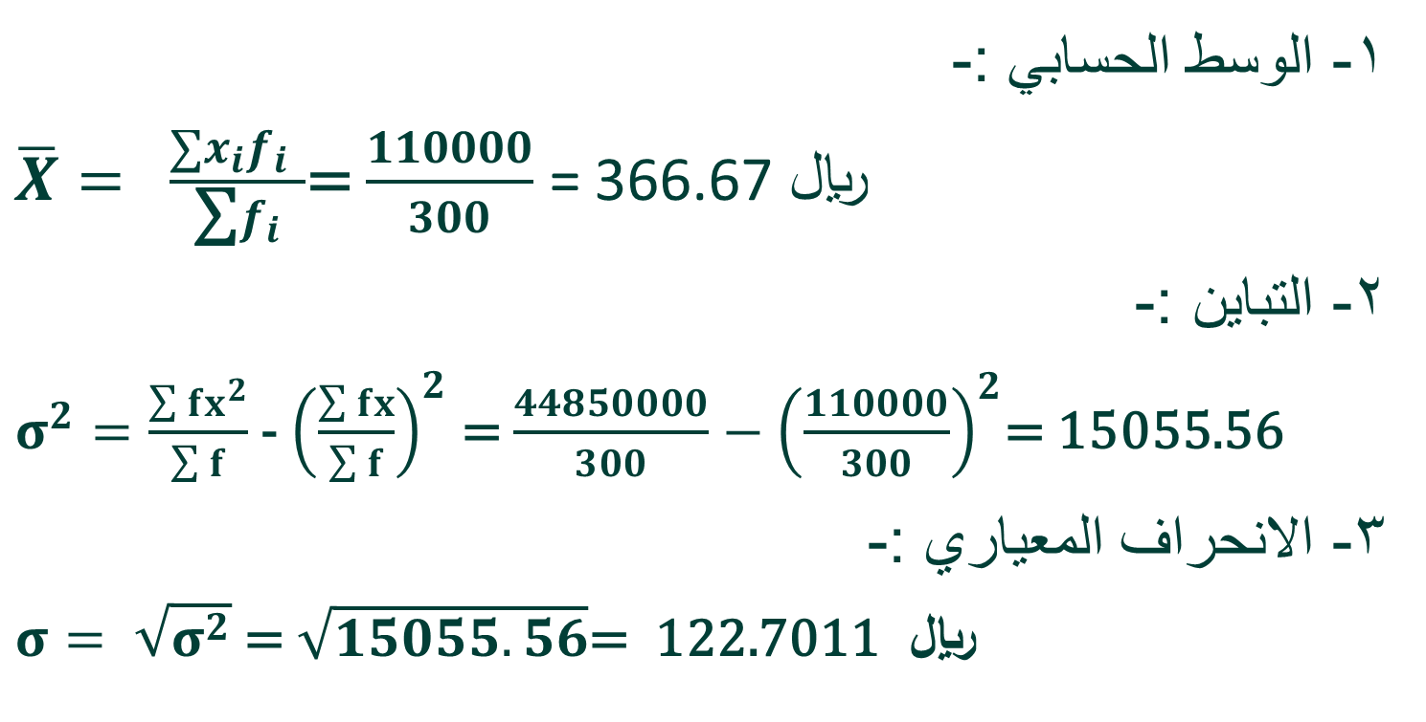
تمرين شامل :-
1- الوسط الحسابي :-
$\overline{X}= \frac{{∑x}_{i}f_{i} }{\text{∑}f_{i}}$= $\frac{110000}{300}$ = 366.67 ريال
2- التباين :-
$σ^{2}=\frac{\sum{{fx}^{2}}}{\sum{f}}$ - ${\left(\frac{\sum{fx}}{\sum{f}}\right)}^{2}$= $\frac{44850000}{300}−{\left(\frac{110000}{300}\right)}^{2}$= 15055.56
3- الانحراف المعياري :-
$σ= \sqrt{σ^{2}}$ = $\sqrt{15055.56}$= 122.7011 ريال

Slide 30
تمرين شامل :-
2- الوسيط و الربيع الادنى و الربيع الاعلى :-
1- تكوين الجدول التكراري المتجمع الصاعد :-
الجدول التكراري المتجمع الصاعد
الجدول الاصلي
الحد الادنى لفئة | التكرار المتجمع
أقل من 100 | 0
أقل من 200 | 30
أقل من 300 | 95
أقل من 400 | 175
أقل من 500 | 250
أقل من 600 | 300
فئات الدخل | عدد الأسر
100 - | 30
200 - | 65
300 - | 80
400 - | 75
500 - 600 | 50
المجموع | 300

Slide 31
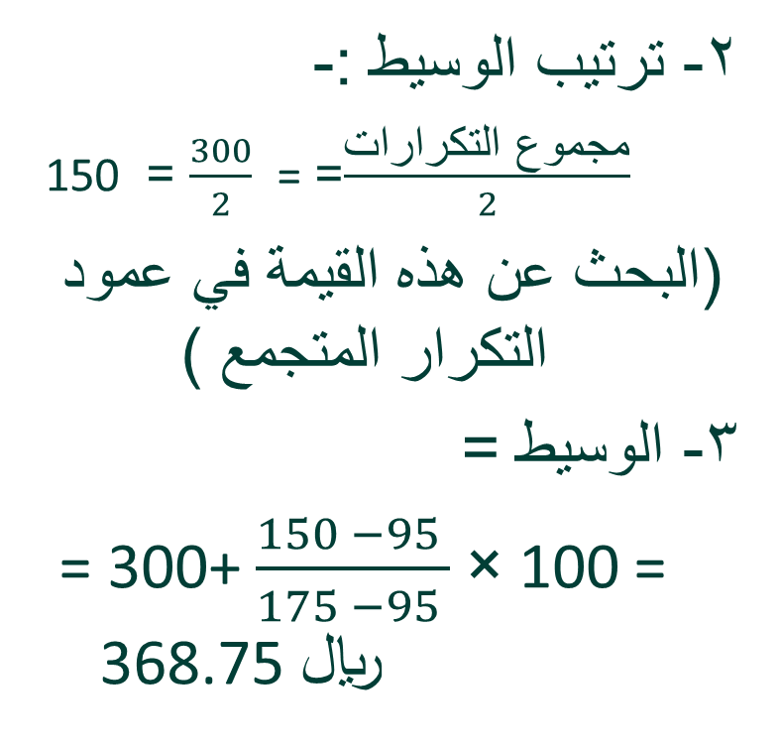
تمرين شامل :-
2- ترتيب الوسيط :-
$\frac{التكرارات مجموع}{2}$= = $\frac{300}{2}$ = 150
(البحث عن هذه القيمة في عمود التكرار المتجمع )
3- الوسيط =
= 300+ $\frac{150 −95 }{175 −95 }$ × 100 = 368.75ريال
1- الجدول التكراري المتجمع الصاعد :-
الحد الادنى لفئة | التكرار المتجمع
أقل من 100 | 0
أقل من 200 | 30
أقل من 300 | 95
أقل من 400 | 175
أقل من 500 | 250
أقل من 600 | 300
ترتيب الوسط

Slide 32
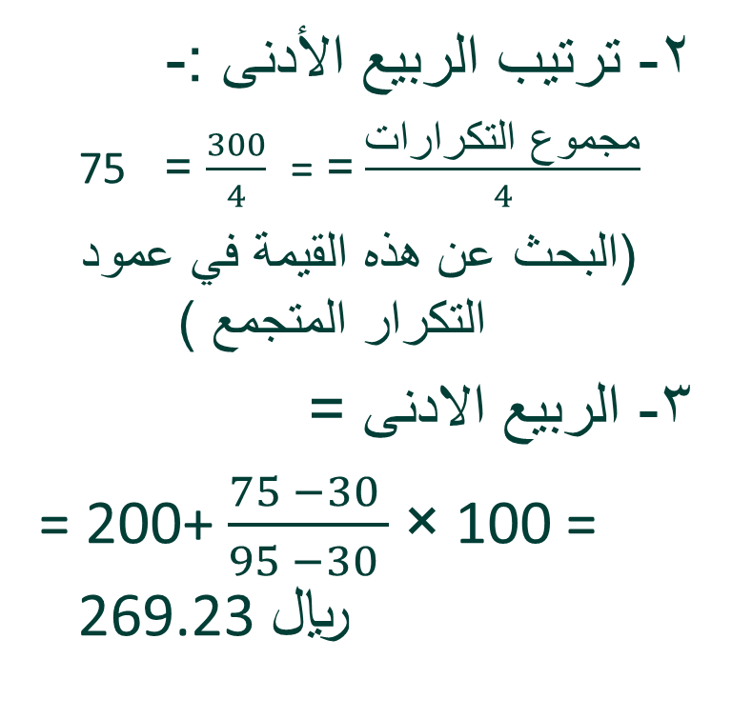
تمرين شامل :-
2- ترتيب الربيع الأدنى :-
$\frac{التكرارات مجموع}{4}$= = $\frac{300}{4}$ = 75
(البحث عن هذه القيمة في عمود التكرار المتجمع )
3- الربيع الادنى =
= 200+ $\frac{75 −30 }{95 −30 }$ × 100 = 269.23ريال
1- الجدول التكراري المتجمع الصاعد :-
الحد الادنى لفئة | التكرار المتجمع
أقل من 100 | 0
أقل من 200 | 30
أقل من 300 | 95
أقل من 400 | 175
أقل من 500 | 250
أقل من 600 | 300
ترتيب الربيع الادنى

Slide 33
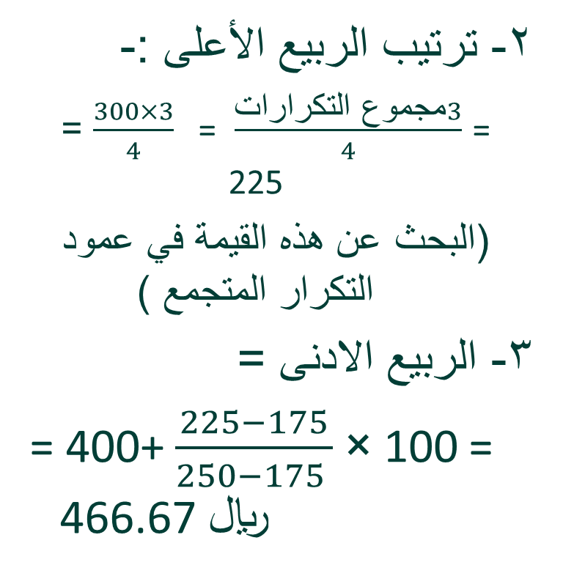
تمرين شامل :-
2- ترتيب الربيع الأعلى :-
= $\frac{التكرارات مجموع3}{4}$ $\frac{300×3}{4}$ = = 225
(البحث عن هذه القيمة في عمود التكرار المتجمع )
3- الربيع الادنى =
= 400+ $\frac{225−175}{250−175 }$ × 100 = 466.67ريال
1- الجدول التكراري المتجمع الصاعد :-
الحد الادنى لفئة | التكرار المتجمع
أقل من 100 | 0
أقل من 200 | 30
أقل من 300 | 95
أقل من 400 | 175
أقل من 500 | 250
أقل من 600 | 300
ترتيب الربيع الاعلى

Slide 34
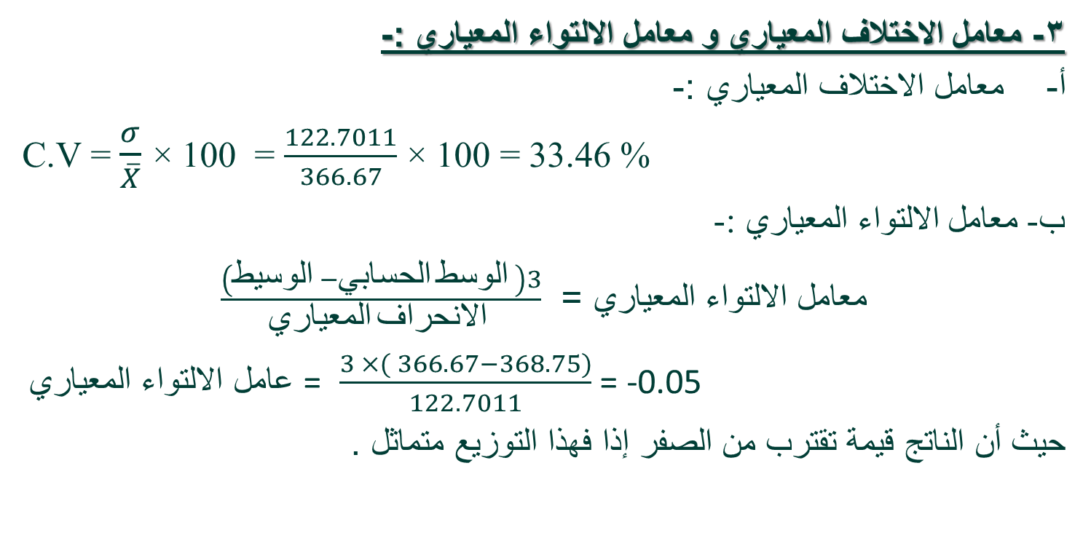
تمرين شامل :-
3- معامل الاختلاف المعياري و معامل الالتواء المعياري :-
معامل الاختلاف المعياري :-
C.V = $\frac{σ}{\overline{X}}$ × 100 = $\frac{122.7011}{366.67}$ × 100 = 33.46 %
ب- معامل الالتواء المعياري :-
معامل الالتواء المعياري = $\frac{\left(الوسيط −الحسابي الوسط \right)3}{المعياري الانحراف }$
عامل الالتواء المعياري = $\frac{3 ×( 366.67−368.75)}{122.7011}$ = -0.05
حيث أن الناتج قيمة تقترب من الصفر إذا فهذا التوزيع متماثل .

Slide 35
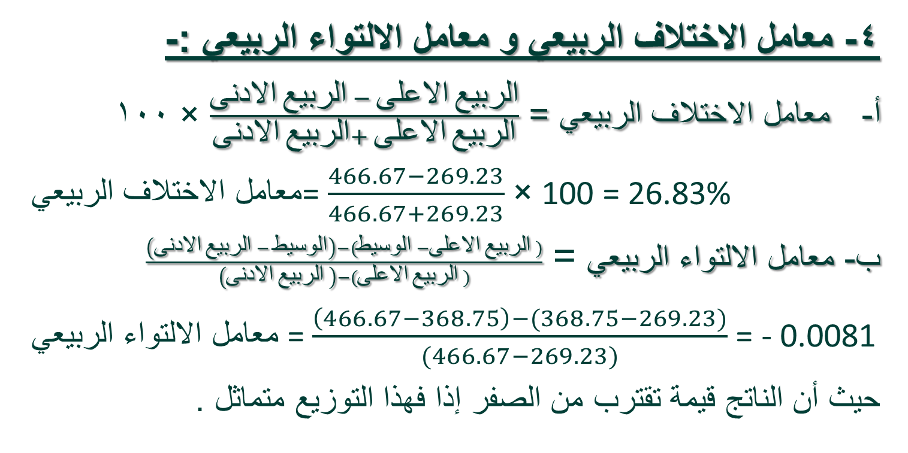
تمرين شامل :-
4- معامل الاختلاف الربيعي و معامل الالتواء الربيعي :-
معامل الاختلاف الربيعي = $\frac{الادنى الربيع − الاعلى الربيع}{الادنى الربيع+ الاعلى الربيع}$ × 100
معامل الاختلاف الربيعي = $\frac{466.67−269.23}{466.67+269.23}$ × 100 = 26.83%
ب- معامل الالتواء الربيعي = $\frac{\left(الادنى الربيع − الوسيط\right)−(الوسيط −الاعلى الربيع )}{\left(الادنى الربيع \right)−(الاعلى الربيع )}$
معامل الالتواء الربيعي = $\frac{\left(466.67−368.75\right)−(368.75−269.23)}{(466.67−269.23)}$ = - 0.0081
حيث أن الناتج قيمة تقترب من الصفر إذا فهذا التوزيع متماثل .

Slide 36

بحمد الله

